Slide 1
АНТИНАРКОТИЧЕСКОЕ
ВОЛОНТЕРСКОЕ ДВИЖЕНИЕ
ИРКУТСКОЙ ОБЛАСТИ

Slide 2
КТО ТАКИЕ ВОЛОНТЕРЫ АВД?
ИДЕОЛОГИ
Формирование правильной идеологии знаний, общественного иммунитета
ГЕНЕРАТОРЫ НОВОГО
Кроме мыслительной деятельности подключается эмоциональная сфера, из чего рождается новое, современное.
ПРОВОДНИКИ ИНФОРМАЦИИ
По мнению психологов, наилучший эффект от профилактики достигается с участием волонтеров
Возможность обмена знаниями, решениями, мнениями, взглядами.
СОЗИДАТЕЛИ

Slide 3
ОБУЧЕНИЕ
Специальная программа подготовки волонтеров в сфере профилактики: «То, что нужно знать», «То, что нужно уметь».
«Школа здорового будущего»
Выполнение зачетного задания
Получение сертификата инструктора, личной книжки волонтера
Длительность обучения
3 дня по 3 часа или 2 полных дня
Онлайн-площадка
Для координации деятельности волонтеров и оказания им методической помощи созданы аккаунты avd_irk

Slide 4
По окончанию курса обучения и успешного выполнения итогового задания вручаются сертификат и личная книжка волонтера

Slide 6
НАШЕ РЕШЕНИЕ
2015-2016 годы
ПРОЕКТ «СТУДИИ ПО ИНТЕРЕСАМ»

Slide 7
Как реализовывался проект?
Знакомство
Обсуждение
«Серия мастер-классов»
Эксперт
1
2
3
4
Знакомство студентов-волонтеров с ребятами в форме интерактива.
Дискуссия, обсуждение хобби, какие бывают, для чего нужны, что это за ресурс, выявление увлечений, умений и навыков у ребят
Непосредственное проведение серии мастер-классов по фотографии, умение работать с фотоаппаратом, шахматам, игре на гитаре, оригами, уроки брейк-данса и др. в соответствии с компетенциями студентов волонтеров
На мероприятии обязательно присутствует эксперт, наставник студентов-волонтеров (специалист ОГКУ «Центр профилактики наркомании»)

Slide 8
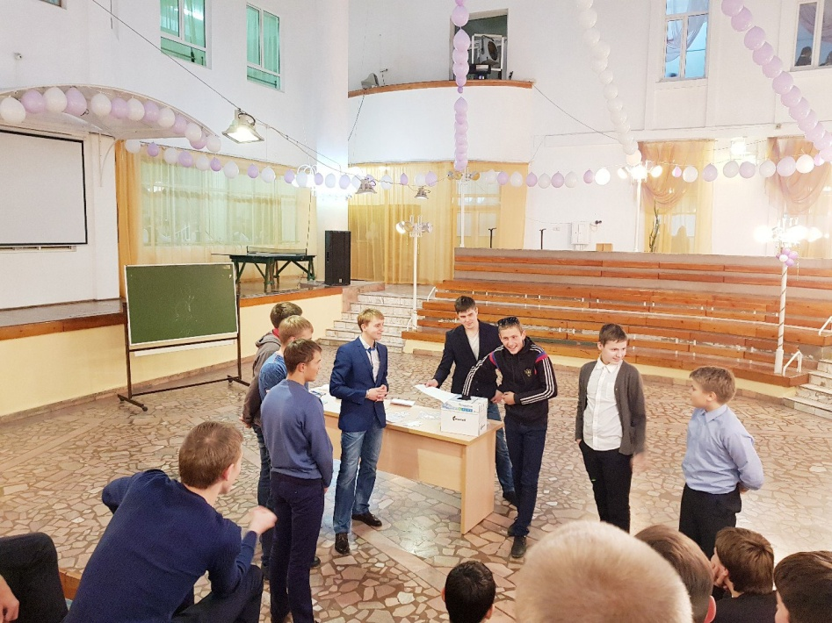
Эффективная технология профилактики театральными методами
Интерактивный театр «Форум»
2017-2019 годы
ПРОЕКТ «НАСТАВНИК»

Slide 9
Как реализовывался проект?
Знакомство
Обсуждение
«Занятия»
Эксперт
1
2
3
4
Знакомство волонтеров с ребятами в форме интерактива.
Погружение ребят в тему занятия, выстраивание доверительных отношений, установление контакта
Непосредственное проведение занятий по принципу «равный-равному»
На мероприятии обязательно присутствует эксперт, наставник волонтеров (специалист ОГКУ «Центр профилактики наркомании»)

Slide 10
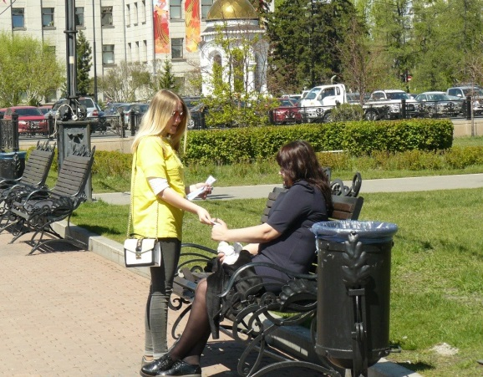
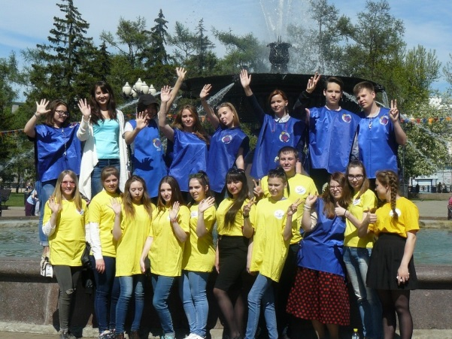
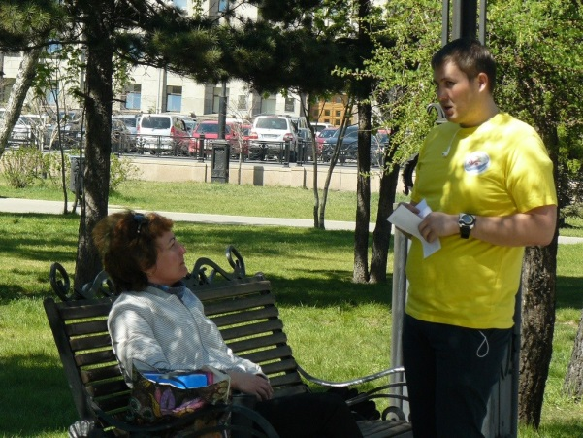
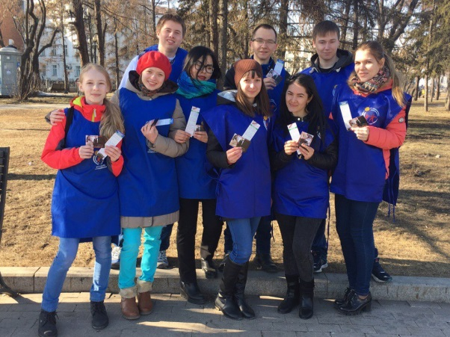
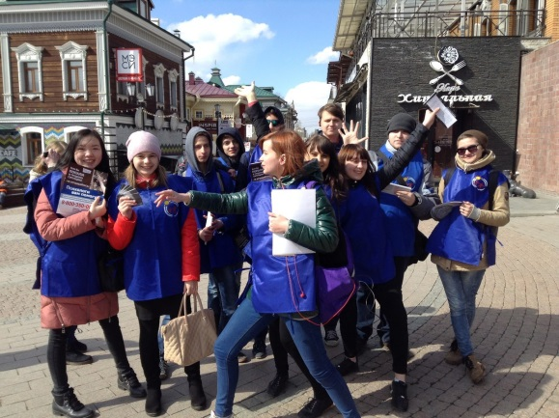
Акция Единого действия «Горячая линия»

Slide 11
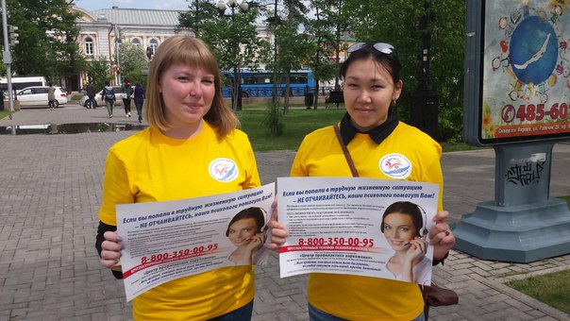
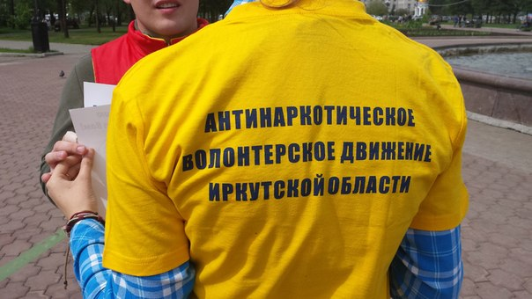
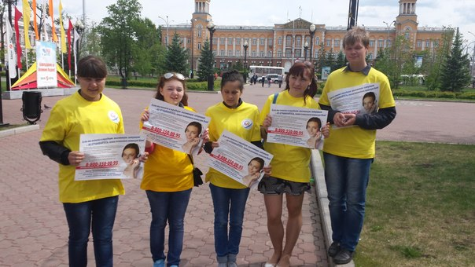

Slide 12
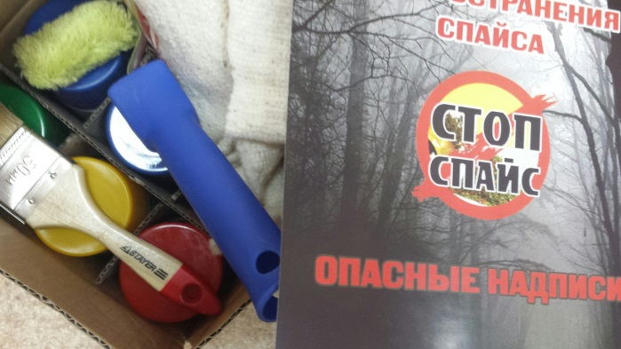
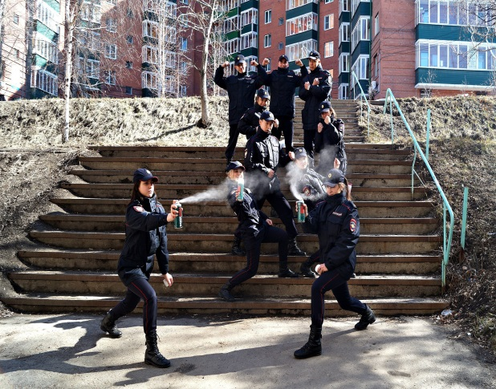
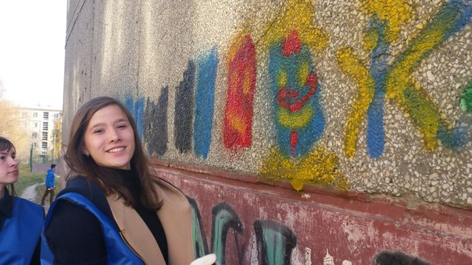
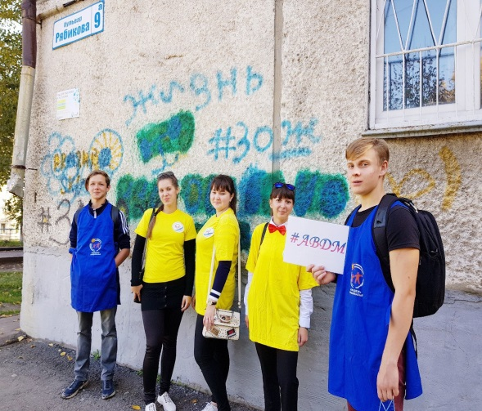
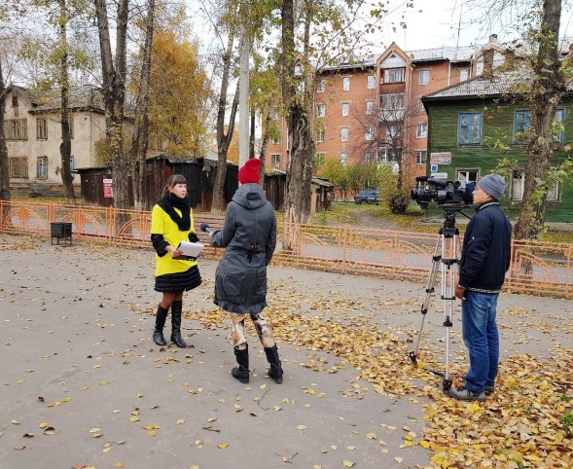
Акция «АНТИСПАЙС»

Slide 13
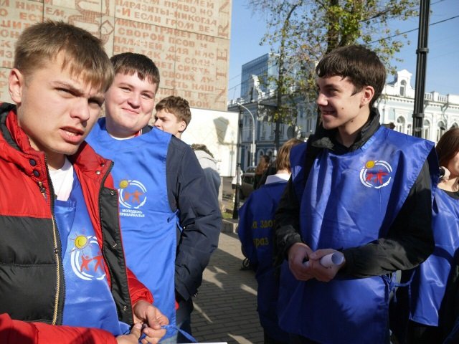
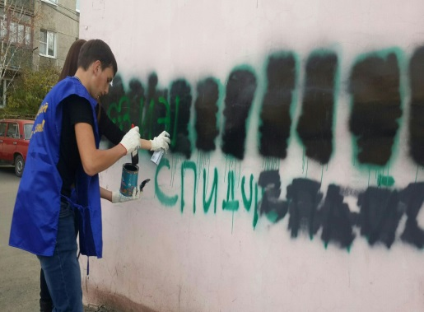
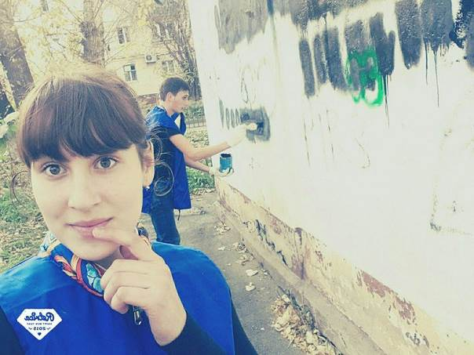
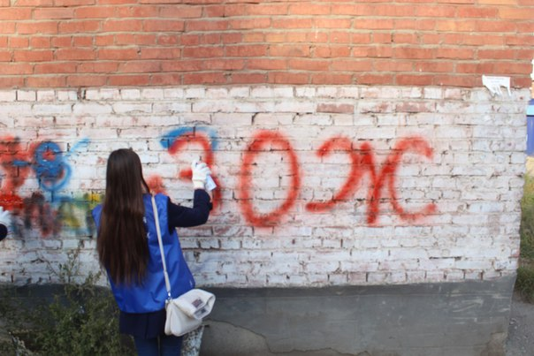
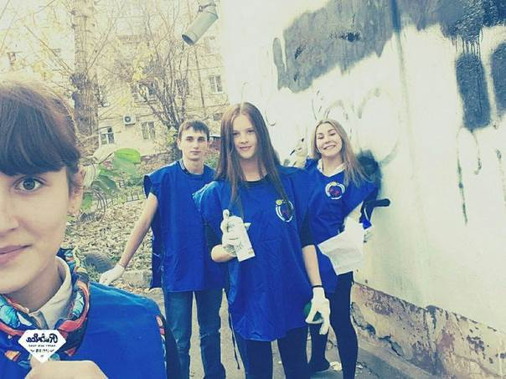

Slide 14
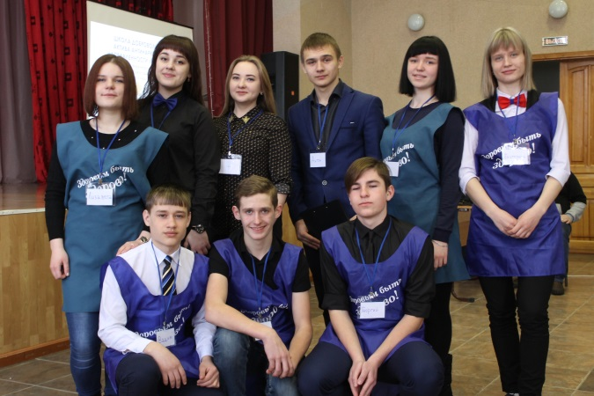
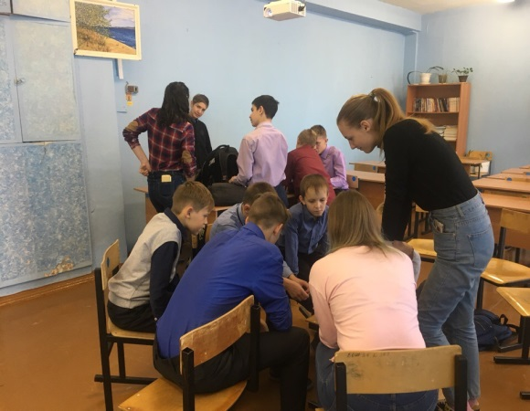
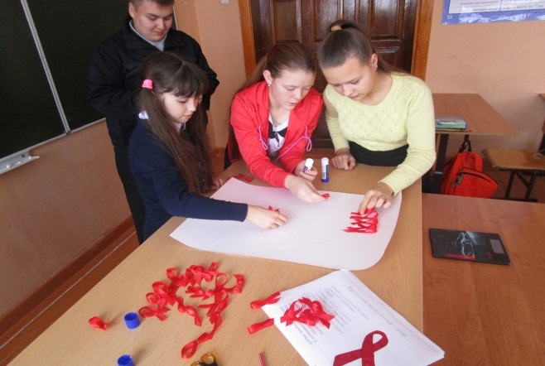
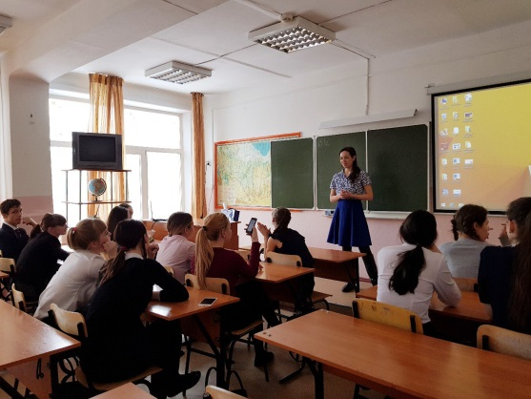
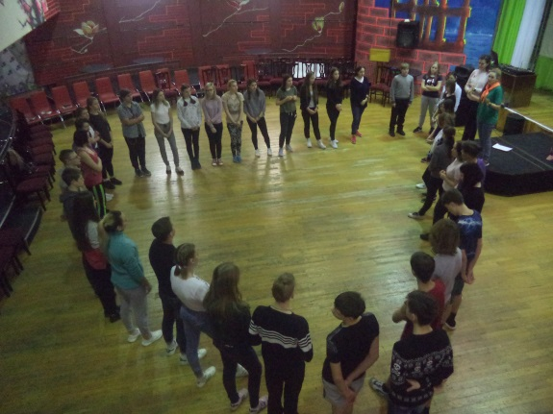
Профилактические мероприятия (лекции, беседы, кинолектории, круглые столы, дебаты, ролевые игры, квесты, ток-шоу)

Slide 15
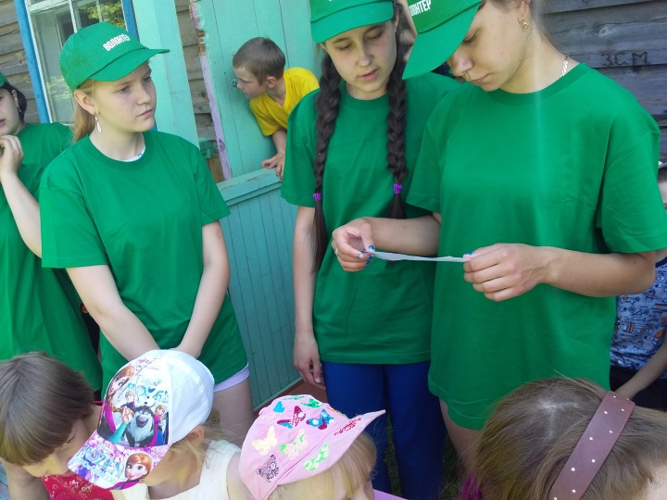
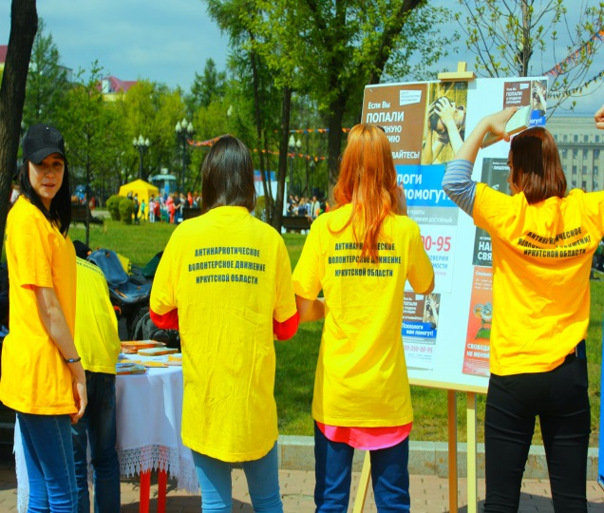
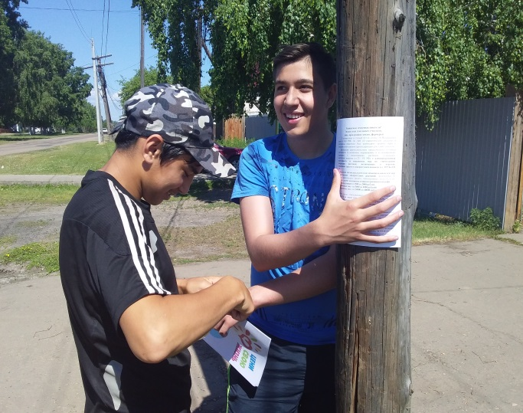
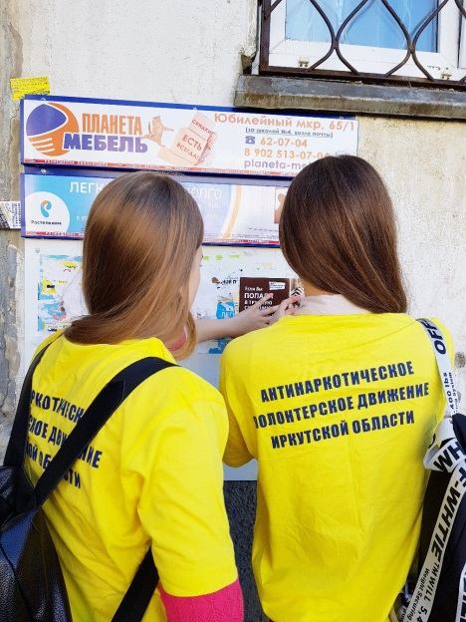
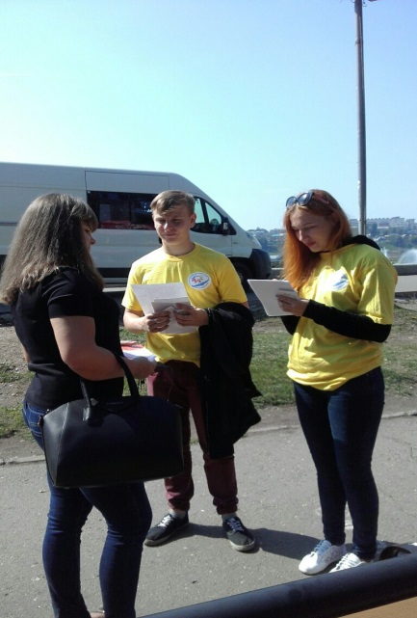
Уличные акции (консультационные палатки, расклеивание информации, раздача буклетов среди населения, проведение социологических опросов, проведение массовых акций, посвященных Международному дню борьбы с наркоманией, Всемирному дню отказа от курения, Дню Трезвости и др.)

Slide 16
ПРОЕКТ «ТВОРЧЕСКАЯ МАСТЕРСКАЯ»
В рамках проекта планируется соединить воедино добровольчество + профилактика + творчество = новый современный инновационный продукт в профилактике в формате комиксов, стикерпака.
Подать профилактику в ином ввиде, молодежном, интересном, поговорить с молодежью на их языке.
ЧТО ДАЕТ ЭТО ТЕБЕ?
ВОЗМОЖНОСТЬ ЗАЯВИТЬ О СЕБЯ
СОЗДАТЬ СВОЙ АВТОРСКИЙ ПРОДУКТ
ВОЗМОЖНОСТЬ ПРЕДСТАВИТЬ СВОЙ ПРОДУКТ НА РЕГИОНАЛЬНОМ И ФЕДЕРАЛЬНОМ УРОВНЕ КАК НОВЫЙ ИННОВАЦИОННЫЙ
ОПЫТ
НЕФОРМАЛЬНОЕ ОБУЧЕНИЕ
ПРИЯТНЫЙ БОНУС В ФОРМЕ ПОДАРОЧНОГО СЕРТИФИКАТА И НЫЕ ПРИЗЫ ПРИ УЧАСТИИ В РОЗЫГРАШАХ, КОНКУРСАХ

Slide 17
Что включает проект?
ПРОЕКТ «ТВОРЧЕСКАЯ МАСТЕРСКАЯ»
Формирование
творческой группы
Генерация
Процесс
Оценка
1
2
3
4
Знакомство с командой, распределение ролей
Генерация идей для сюжетной линии, определение персонажа,
Непосредственное создание комиксов, стикерпака, прорисовка
Работа с наставником проекта. Фокус-группа. Продукт конечный до 1 декабря 2020 года.

Slide 18
ПРИМЕР АНТИНАРКОТИЧЕСКОГО КОМИКСА

Slide 19
Макет полиграфической продукции

Slide 20
Проект «Союз добровольцев антинаркотической направленности Иркутской области «#БудьВтеме».
Обучающая онлайн-школа для добровольцев стартует с 1 ноября в новом формате
Ближайшие планы и проекты
Кол-во участников Школы – 2000 чел.
13 занятий по различным темам, связанным с личностными, коммуникативными, межличностными компетенциями добровольцев, лидерством, ориентацией на результат, формированием организаторских навыков, умения работать в команде, умения критически мыслить и другое.

Slide 21
МЫ В СОЦИАЛЬНЫХ СЕТЯХ
avd_irk

